Slide 1






PYTHON PARA PROCESAMIENTO, CALIDAD Y AUTOMATIZACIÓN DE DATOS
Sesión 3 · Calidad de datos: perfilado, reglas y métricas
De "parece que está bien" a "está bien en un 97,2 %"
Jawy Andrés Romero Pinto · Jueves 5 de noviembre de 2026 · 08:00 – 10:00 a. m.
Acreditaciones:
Notes:
Arrancar con el reto de ayer: ¿quién calculó los días de respuesta de las PQRS? Pedir 2 o 3 hallazgos (días negativos, cerradas sin fecha). Hoy esos hallazgos se vuelven reglas. Compartir el enlace de Colab de la S03 en Teams y WhatsApp.

Slide 2

Agenda de hoy
Jueves 5 de noviembre · 08:00 – 10:00 a. m.
08:00
Bienvenida y reto de ayer
Los días de respuesta de las PQRS: lo que encontraste son reglas sin escribir.
08:05
Por qué importa la calidad
Un dato malo en un fondo de pensiones es un problema para una persona real.
08:10
Las 7 dimensiones
Completitud, unicidad, validez, consistencia, exactitud, oportunidad, integridad.
08:15
Perfilado
La radiografía de una tabla en una función.
08:20
Reglas de validación
Máscaras booleanas, expresiones regulares, reglas de negocio y cruces.
08:32
Catálogo, motor y reporte
Las reglas como datos; una función que las aplica todas; semáforo e índice.
08:42
Laboratorio
Construyes el reporte de calidad de afiliados, PQRS y aportes (70 min).
09:55
Cierre y reto
Lo que te llevas y el puente a la automatización de mañana.
Sesión 3 · Calidad de datos: perfilado, reglas y métricas · 2

Slide 3


01
De dónde venimos
Ver el problema, corregirlo y, hoy, medirlo.
Python para Procesamiento, Calidad y Automatización de Datos · Sesión 3 · Calidad de datos: perfilado, reglas y métricas

Slide 4
Ver, corregir, medir
Cada sesión responde una pregunta distinta sobre el mismo archivo
Sesión | Pregunta | Qué hicimos | Herramienta
1 · Fundamentos | ¿Qué hay en el archivo? | Vimos 39 ciudades, salarios como texto, 90 duplicados | info, value_counts, filtros
2 · Limpieza | ¿Cómo lo corrijo? | strip, map, to_numeric, to_datetime, drop_duplicates, merge | pandas sobre una copia
3 · Calidad (hoy) | ¿Quedó bien? ¿Puedo confiar? | Reglas medibles que se ejecutan siempre igual | máscaras, catálogo, motor
4 · Automatización | ¿Y el archivo del mes que viene? | El motor corre solo con cada archivo nuevo | scripts, funciones, logs
Limpiar sin medir es fe. Medir sin limpiar es diagnóstico. Lo profesional: medir, limpiar y volver a medir.
Sesión 3 · Calidad de datos: perfilado, reglas y métricas · 4
Notes:
Conectar con el reto: ayer encontraron días negativos y PQRS cerradas sin fecha. Eso ya son dos reglas. Frase: limpiar sin medir es fe; medir sin limpiar es diagnóstico; lo profesional es medir, limpiar y volver a medir.

Slide 5


Por qué importa la calidad
En un fondo de pensiones, un dato malo es un problema para una persona real
Si el dato está mal
La regla 1 - 10 - 100
● Un aporte mal registrado son semanas faltantes en la historia laboral.
● Una fecha de nacimiento errada cambia la edad de pensión.
● Un documento duplicado parte la historia de una persona en dos.
● Un correo inválido son notificaciones que nunca llegan.
● Prevenir el error en la captura cuesta 1.
● Corregirlo después en la base cuesta 10.
● Si llega a una decisión (una pensión, un reporte a un ente de control) cuesta 100.
● Medir temprano es la forma más barata de ahorrar.
Calidad no es "perfecto": es adecuado para el uso. Un correo errado es grave para notificar e irrelevante para un promedio de salarios.
Sesión 3 · Calidad de datos: perfilado, reglas y métricas · 5
Notes:
La regla 1-10-100 (Labovitz y Chang) es una heurística, no una ley: sirve para dimensionar. Preguntar: ¿quién ha tenido que rehacer un informe porque los datos de origen estaban mal?

Slide 6
Las 7 dimensiones de calidad
Cada una responde una pregunta distinta, todas con ejemplos de nuestros datos
Dimensión | Pregunta | Ejemplo en el caso | Cómo se mide
Completitud | ¿Está el dato? | Género vacío en 64 afiliados | notna()
Unicidad | ¿Está una sola vez? | 90 filas duplicadas exactas | ~duplicated()
Validez | ¿Cumple el formato o el dominio? | Documento "593.025.079", correo sin @ | str.match, isin
Consistencia | ¿Concuerda con otros datos? | Ciudad Cali con departamento Bogotá D.C. | catálogo + map
Exactitud | ¿Es plausible, refleja la realidad? | Salario negativo, nacido en 1890 | between, >=
Oportunidad | ¿Llega o se atiende a tiempo? | PQRS respondida después de 15 días hábiles | busday_count
Integridad referencial | ¿Existe en la tabla maestra? | Aporte de un afiliado que no existe | isin(maestra)
Las siete se miden con lo mismo: una pregunta de sí o no por registro.
Sesión 3 · Calidad de datos: perfilado, reglas y métricas · 6
Notes:
Pedir al grupo que ubique sus hallazgos del reto en una dimensión: días negativos es consistencia; cerrada sin fecha es completitud; más de 15 días es oportunidad.

Slide 7
02
Perfilado
Antes de escribir reglas, mira qué hay en cada columna.
Python para Procesamiento, Calidad y Automatización de Datos · Sesión 3 · Calidad de datos: perfilado, reglas y métricas
Notes:
DEMO EN VIVO 1 (2 min): afiliados.nunique() y señalar genero 10, estado 8, ciudad 39.

Slide 8





Perfilar: la radiografía de una tabla
Tipo, vacíos, valores distintos y un ejemplo por columna
Qué es
Para qué sirve
Abstracción desde el código
Un resumen por columna: qué tipo tiene, qué porcentaje está vacío, cuántos valores distintos hay y cómo se ve uno. Es info() más nunique() en una sola tabla.
Encontrar las señales de alerta antes de escribir reglas: un salario de tipo texto, un género con 10 valores, un id con menos distintos que filas.
def perfilar(df):
return pd.DataFrame({
"tipo": df.dtypes.astype(str),
"pct_nulos": df.isna().mean() * 100,
"distintos": df.nunique(),
})
perfilar(afiliados)
Analogía con Excel
Cómo manejarlo
Es abrir el archivo y poner un filtro en cada columna para ver qué valores aparecen. Aquí lo hace una función, igual para cualquier archivo.
Escribe perfilar(df) una vez y úsala con afiliados, PQRS y aportes. Compara distintos con lo que debería haber: 2 géneros, 3 estados, 15 ciudades.
Una función que recibe cualquier tabla y devuelve otra tabla. El perfil no se hace a ojo: se calcula, y mañana se calcula igual con el archivo nuevo.
Sesión 3 · Calidad de datos: perfilado, reglas y métricas · 8
Notes:
Preguntar: ¿cuántos valores distintos debería tener genero? Respuesta: 2. Tiene 10.

Slide 9
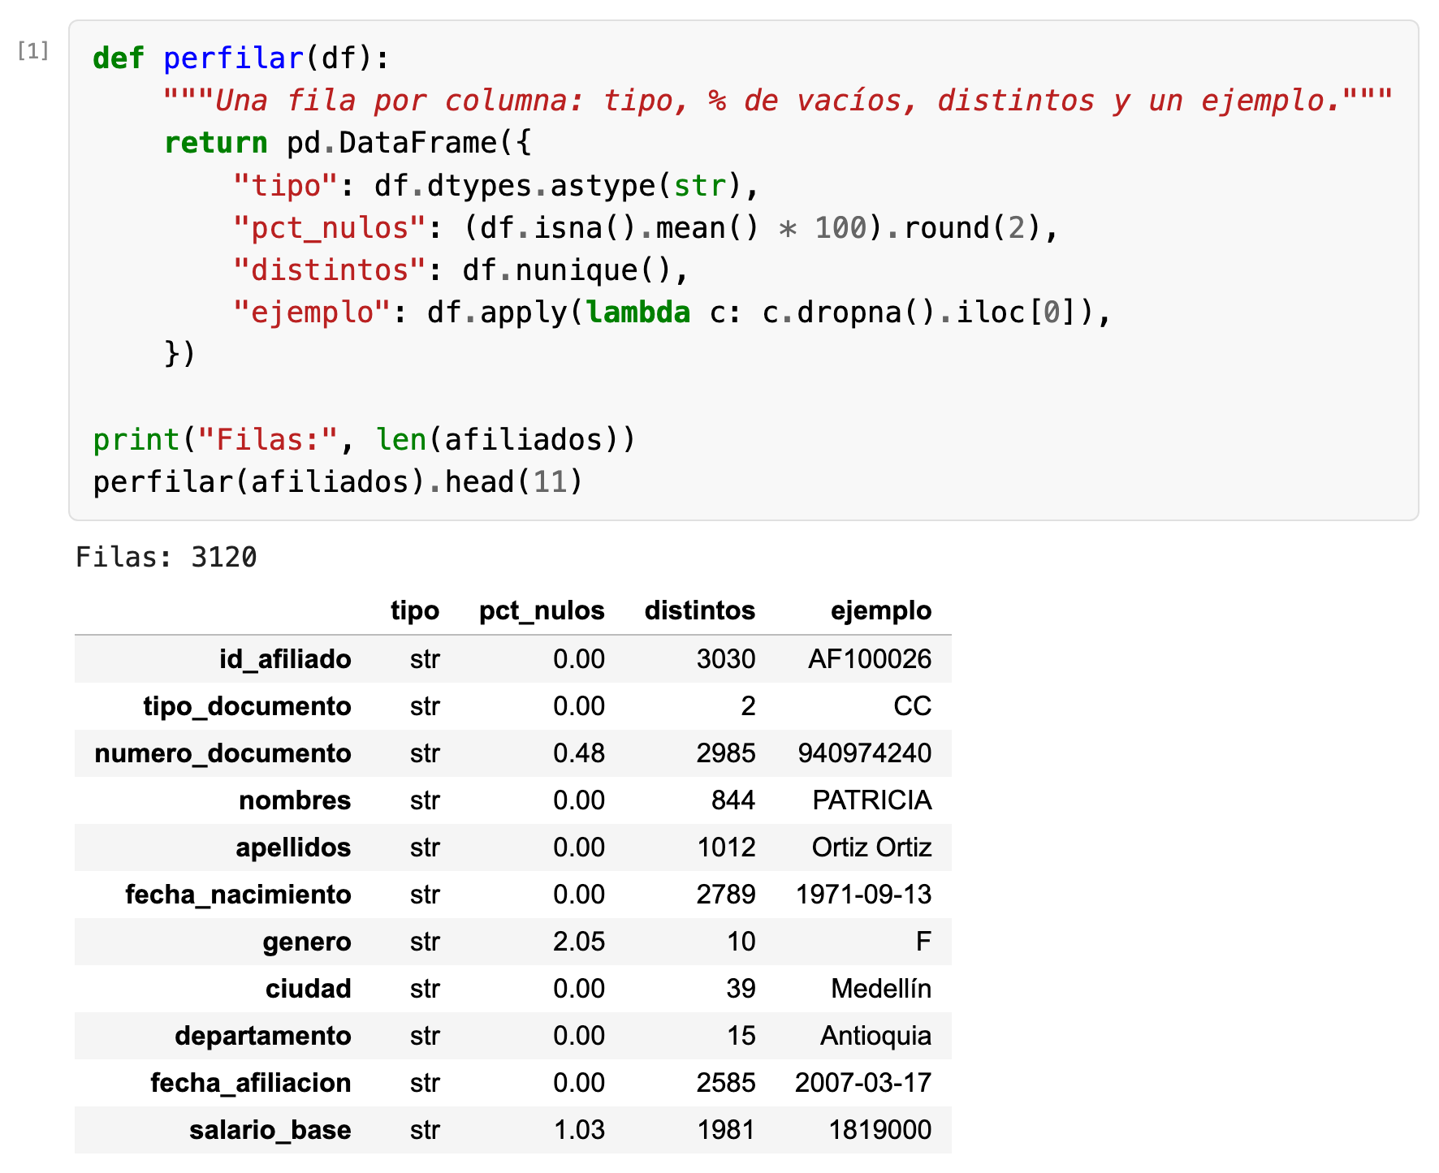
Perfilado de afiliados
Una fila por columna: tipo, % de vacíos, distintos y ejemplo
Qué observar
● 3.120 filas pero 3.030 id distintos: hay 90 repetidos.
● genero tiene 10 valores distintos (deberían ser 2); ciudad 39 (deberían ser 15).
● salario_base es tipo texto: hay números con puntos.
Cada señal de alerta del perfil es una regla por escribir. El perfil te dice dónde mirar; la regla te dice cuánto falla.
Sesión 3 · Calidad de datos: perfilado, reglas y métricas · 9

Slide 10

03
Reglas de validación
Una regla es una pregunta de sí o no por registro.
Python para Procesamiento, Calidad y Automatización de Datos · Sesión 3 · Calidad de datos: perfilado, reglas y métricas
Notes:
DEMO EN VIVO 2 (3 min): ok_estado, (~ok_estado).sum() = 94, ok_estado.mean() = 96,99 %.

Slide 11
Una regla es una máscara booleana
True cumple, False falla; el promedio es el % de cumplimiento
Qué es
Para qué sirve
Abstracción desde el código
Una columna de verdadero o falso, una por registro, que responde una pregunta: ¿este estado está en la lista permitida? Es la misma máscara que usaste para filtrar en la Sesión 1.
Convertir "se ve mal" en un número: cuántos fallan y qué porcentaje cumple. Y ver exactamente cuáles fallan con df[~ok].
ok = df["estado"].isin(
["Activo", "Inactivo", "Pensionado"])
(~ok).sum() # cuántos fallan
ok.mean() * 100 # % cumplimiento
df[~ok] # cuáles
Analogía con Excel
Cómo manejarlo
Una columna auxiliar con =SI(O(C2="Activo";...);1;0) y un PROMEDIO() al final. Aquí no hay columna auxiliar ni arrastre: la máscara es la columna entera.
Nombra cada máscara ok_algo. Cuenta las fallas con (~ok).sum(), mide con ok.mean(), y mira df[~ok] antes de decidir si es error de forma o de fondo.
True vale 1 y False vale 0, así que el promedio de la máscara es el porcentaje de cumplimiento. Un indicador de calidad son tres caracteres: .mean().
Sesión 3 · Calidad de datos: perfilado, reglas y métricas · 11
Notes:
Insistir: ~ es la negación. ok.mean() es el indicador; (~ok).sum() es la lista de trabajo.

Slide 12
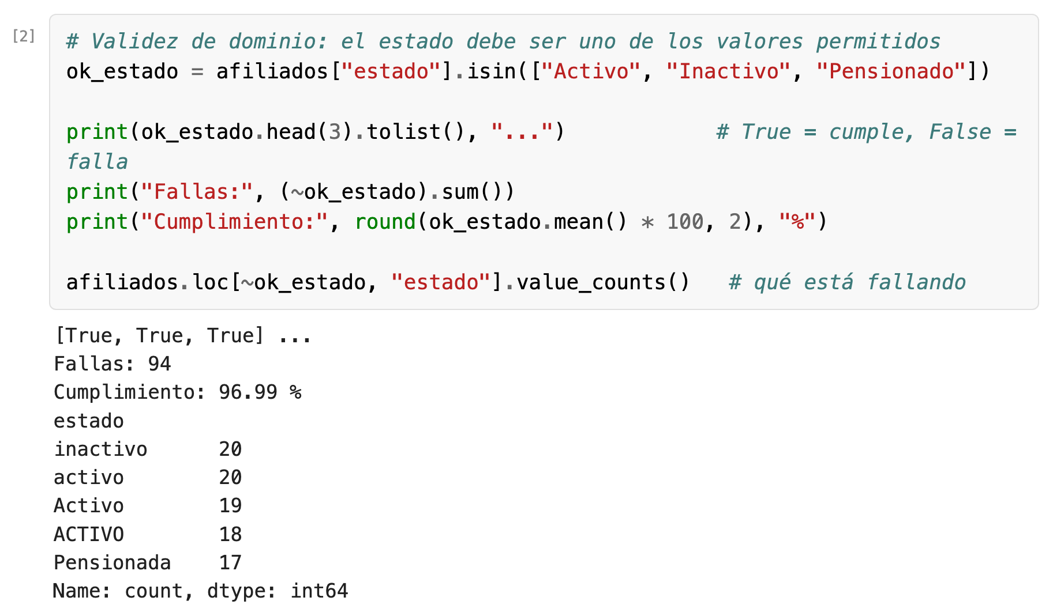
La regla en acción: dominio de estado
isin contra la lista oficial
Qué observar
● La máscara es una lista de True y False, una por fila.
● 94 fallas, 96,99 % de cumplimiento, en dos líneas.
● df.loc[~ok] muestra qué falla: minúsculas, espacios, "Pensionada".
Estas 94 fallas son de forma y la Sesión 2 las corrige. La regla sirve igual para medir antes y después de limpiar.
Sesión 3 · Calidad de datos: perfilado, reglas y métricas · 12

Slide 13
Validez con expresiones regulares
Describir un formato en vez de enumerar casos
Qué es
Para qué sirve
Abstracción desde el código
Un patrón que describe cómo debe verse un texto: ^\d{6,10}$ es "solo dígitos, entre 6 y 10, de principio a fin". str.match lo prueba en toda la columna.
Validar documentos, celulares y correos sin escribir cien if. Un patrón de una línea reemplaza una lista infinita de casos.
ok_doc = df["numero_documento"]
.str.match(r"^\d{6,10}$", na=False)
ok_tel = df["telefono"]
.str.match(r"^3\d{9}$", na=False)
Analogía con Excel
Cómo manejarlo
Es la validación de datos de Excel ("solo números de 10 dígitos") pero aplicada después, sobre lo que ya llegó, y sin que nadie la pueda saltar.
Aprende cinco símbolos: ^ inicio, $ fin, \d dígito, {n,m} repeticiones, \w letra o dígito. Usa na=False para que el vacío cuente como falla. Prueba el patrón en regex101.com.
El formato correcto queda escrito como un patrón, no como una explicación en un correo. La misma línea valida el archivo de hoy y el de dentro de un año.
Sesión 3 · Calidad de datos: perfilado, reglas y métricas · 13
Notes:
Leer el patrón en voz alta: inicio, dígito, entre 6 y 10 veces, fin. Documentos y teléfonos se leen con dtype=str.

Slide 14
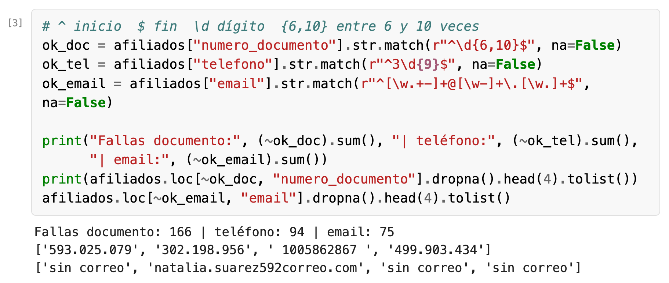
Documento, celular y correo
Tres patrones, tres columnas, una línea cada uno
Qué observar
● Documento: 166 fallas; celular: 94; correo: 75.
● Fallan los puntos de miles, los espacios y los vacíos (na=False).
● El correo sin @ y el texto "sin correo" son fallas distintas: forma y contenido.
"593.025.079" es un problema de forma (se limpia). "sin correo" es un dato que no existe y hay que pedirlo. La regla encuentra ambos; la decisión es tuya.
Sesión 3 · Calidad de datos: perfilado, reglas y métricas · 14

Slide 15
Reglas de negocio: exactitud
Conocimiento del dominio hecho código
Qué es
Para qué sirve
Abstracción desde el código
Una regla que no sale del formato sino de cómo funciona el negocio: nadie se afilia antes de los 18, ningún IBC es menor al salario mínimo, nadie nace en 1890.
Encontrar datos que tienen el formato correcto y aun así son falsos. Un salario de -1.500.000 es un número perfecto y un dato imposible.
edad = (HOY - nac).dt.days // 365.25
ok_edad = edad.between(18, 100)
salario = pd.to_numeric(
df["salario_base"], errors="coerce")
ok_salario = salario >= SMMLV
Analogía con Excel
Cómo manejarlo
Es el formato condicional que pinta de rojo la celda con fecha futura. Aquí el rojo se cuenta y se reporta.
Primero convierte al tipo correcto (fecha, número). Luego escribe el rango con between o la comparación con la constante del negocio (SMMLV). Separa las fallas por causa.
Las constantes del negocio (SMMLV, 18, 100) viven en un solo lugar con nombre. Cuando cambie el salario mínimo, cambia una línea y todas las reglas se actualizan.
Sesión 3 · Calidad de datos: perfilado, reglas y métricas · 15
Notes:
Preguntar: ¿la limpieza puede arreglar un salario negativo? No. Eso vuelve al área dueña del dato.

Slide 16
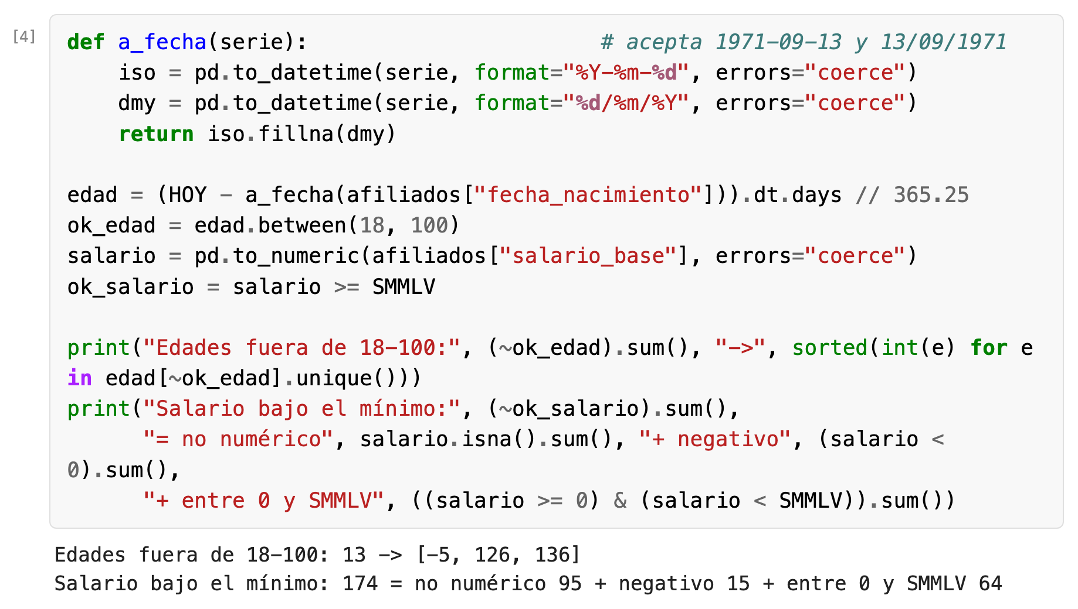
Edad y salario mínimo
Formato correcto no significa dato correcto
Qué observar
● a_fecha acepta los dos formatos de fecha de la Sesión 2.
● 13 edades imposibles: -5, 126 y 136 años.
● 174 fallas de salario, separadas por causa: 95 no numéricos, 15 negativos, 64 bajo el mínimo.
Separar las fallas por causa decide el siguiente paso: los no numéricos se limpian; los negativos y los bajos del mínimo se devuelven al área.
Sesión 3 · Calidad de datos: perfilado, reglas y métricas · 16

Slide 17
Consistencia: entre columnas y entre tablas
El dato está bien, pero no concuerda con otro
Qué es
Para qué sirve
Abstracción desde el código
Una regla que compara dos datos que deben coincidir: la ciudad con su departamento según el catálogo, o el estado "pensionado" con la edad mínima para serlo.
Detectar errores que ninguna columna muestra sola. Cali es válida, Bogotá D.C. es válido, "Cali, Bogotá D.C." es imposible.
esperado = df["ciudad"].map(mapa)
ok_depto = (esperado.isna()
| (esperado == df["departamento"]))
ok_pension = (~es_pensionado
| (edad >= edad_minima))
Analogía con Excel
Cómo manejarlo
Un BUSCARV del departamento esperado y un =SI(esperado=real). El catálogo de la Sesión 2 vuelve a servir.
Usa map con un diccionario del catálogo para obtener el valor esperado. Aplica el patrón "no aplica = cumple": la regla del pensionado solo evalúa a los pensionados.
El | con la negación es el patrón de toda regla condicional: o no te aplica, o la cumples. Así los 2.500 no pensionados no "fallan" una regla que no es para ellos.
Sesión 3 · Calidad de datos: perfilado, reglas y métricas · 17
Notes:
Si la regla del pensionado no tuviera el ~es_pens, 2.500 registros fallarían y el indicador perdería sentido.

Slide 18
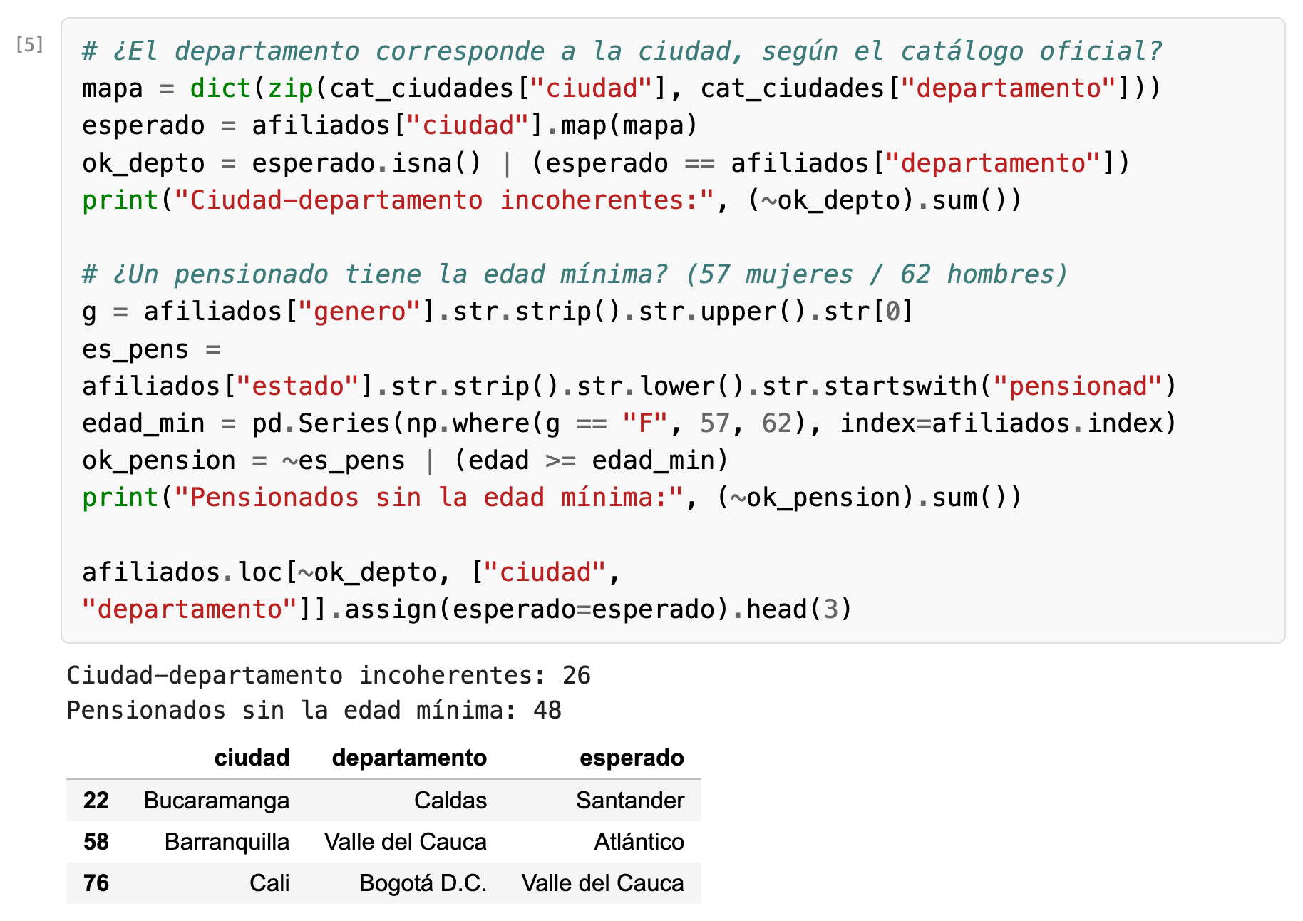
Ciudad con departamento; pensionado con edad
Dos reglas de consistencia con el patrón no aplica = cumple
Qué observar
● 26 afiliados con ciudad y departamento que no concuerdan según el catálogo.
● 48 pensionados sin la edad mínima (57 mujeres, 62 hombres).
● np.where(g == "F", 57, 62): la edad mínima depende de otra columna.
Bucaramanga en Caldas no es un error de escritura: alguien capturó mal uno de los dos. La regla no sabe cuál; lo marca para que una persona decida.
Sesión 3 · Calidad de datos: perfilado, reglas y métricas · 18

Slide 19
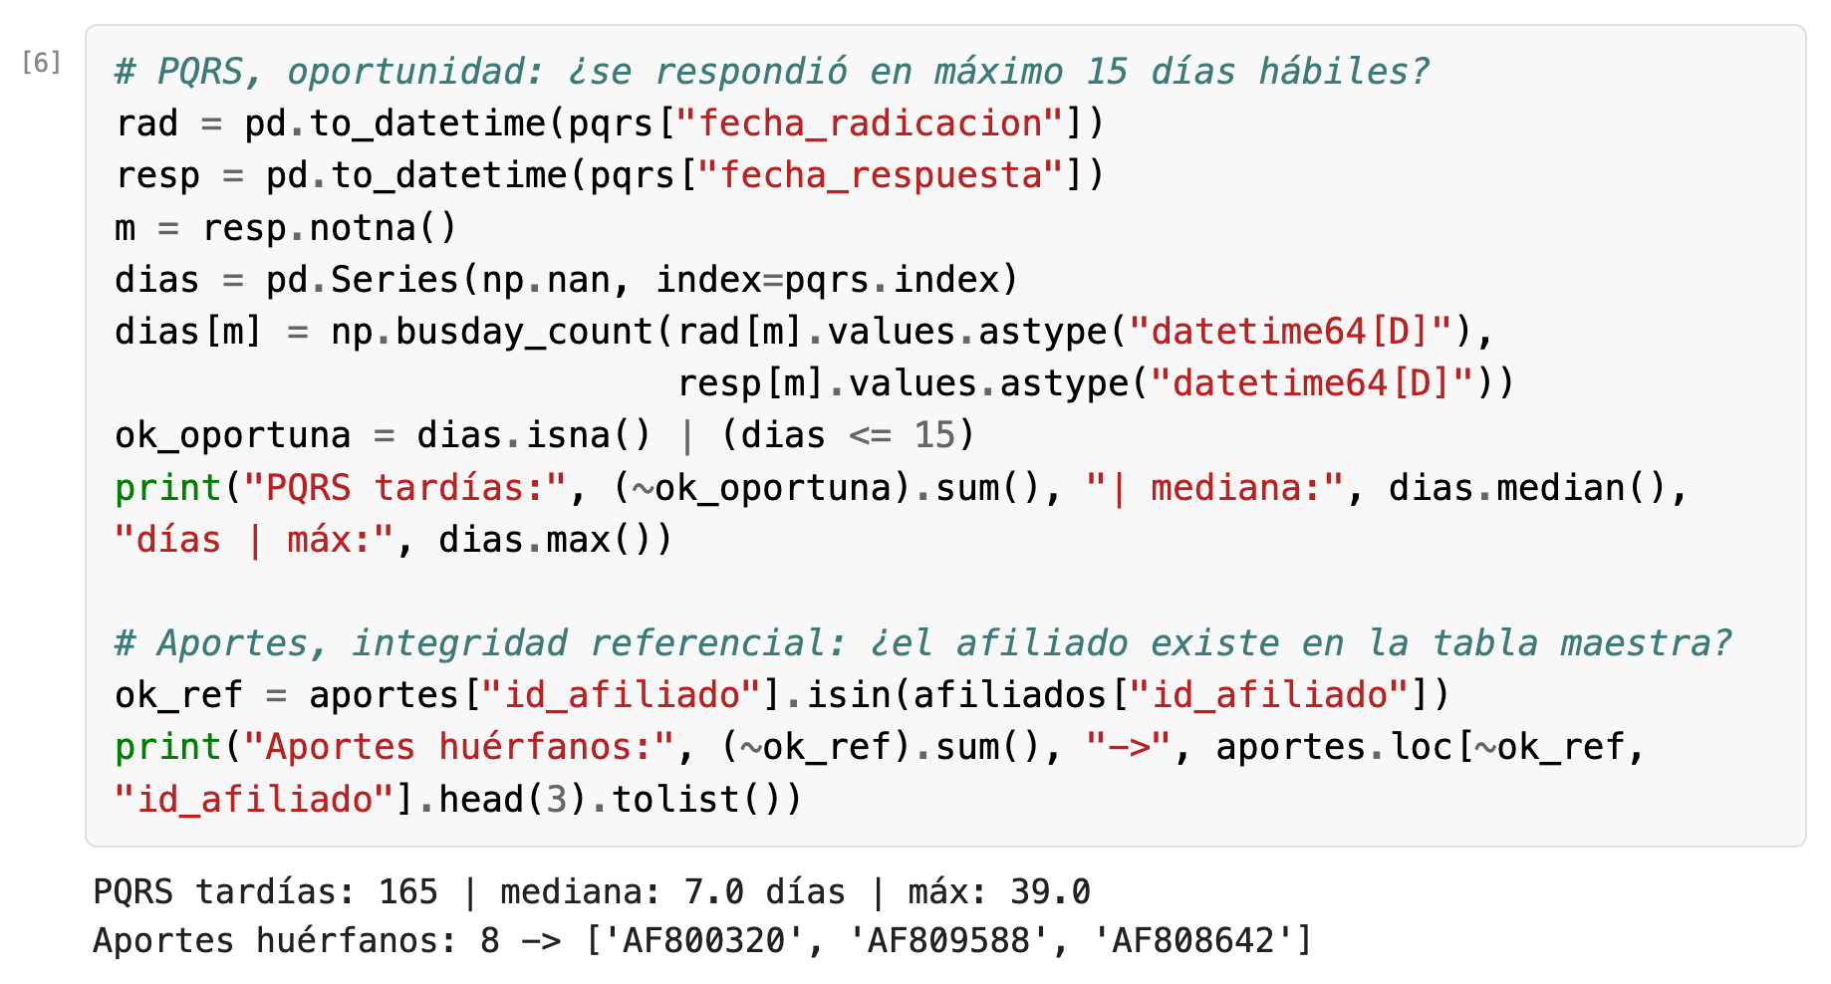
Oportunidad e integridad referencial
Otras tablas, las mismas ideas
Qué observar
● np.busday_count cuenta días hábiles entre dos fechas.
● 165 PQRS respondidas después de 15 días hábiles; la mediana es 7 y el máximo 39.
● 8 aportes de marzo son de afiliados que no existen en la tabla maestra.
Un aporte huérfano es dinero sin dueño. La regla de integridad es un isin contra la tabla maestra: la misma herramienta de la Sesión 1, con otra pregunta.
Sesión 3 · Calidad de datos: perfilado, reglas y métricas · 19
Notes:
Con holidays=[...] en busday_count se excluyen los festivos de Colombia. Los ids AF80xxxx no existen.

Slide 20

04
Catálogo, motor y reporte
Las reglas como datos, una función que las aplica todas y un número para gerencia.
Python para Procesamiento, Calidad y Automatización de Datos · Sesión 3 · Calidad de datos: perfilado, reglas y métricas
Notes:
DEMO EN VIVO 3 (3 min): pegar el catálogo y evaluar, proyectar el reporte ordenado.

Slide 21
El catálogo: las reglas como datos
Una lista de diccionarios, una entrada por regla
Qué es
Para qué sirve
Abstracción desde el código
Una lista donde cada regla es un diccionario con nombre, dimensión, severidad y la función que la evalúa. Las reglas dejan de estar regadas en celdas sueltas.
Agregar, quitar o cambiar una regla sin tocar el programa que las ejecuta. Documentar qué se valida y con qué gravedad, en un solo lugar legible.
REGLAS = [
{"nombre": "documento_unico",
"dimension": "Unicidad",
"severidad": "crítica",
"valida": lambda df:
~df.duplicated("numero_documento")},
# una entrada por regla
]
Analogía con Excel
Cómo manejarlo
La hoja "Reglas" del documento de calidad del área: nombre, dimensión, crítica o advertencia. Aquí la hoja además se ejecuta.
Cada regla es una lambda df: que devuelve una máscara. Severidad crítica para lo que manda a cuarentena (sin documento, duplicado); advertencia para lo que se marca y sigue (correo mal escrito).
La regla es un dato y la función que la aplica es otra cosa. Separar las dos es lo que permite que mañana el catálogo crezca sin reescribir nada: es el principio de todo motor de reglas.
Sesión 3 · Calidad de datos: perfilado, reglas y métricas · 21
Notes:
Ventaja: agregar una regla es agregar un diccionario. El motor no cambia. Esto es lo que se automatiza mañana.

Slide 22
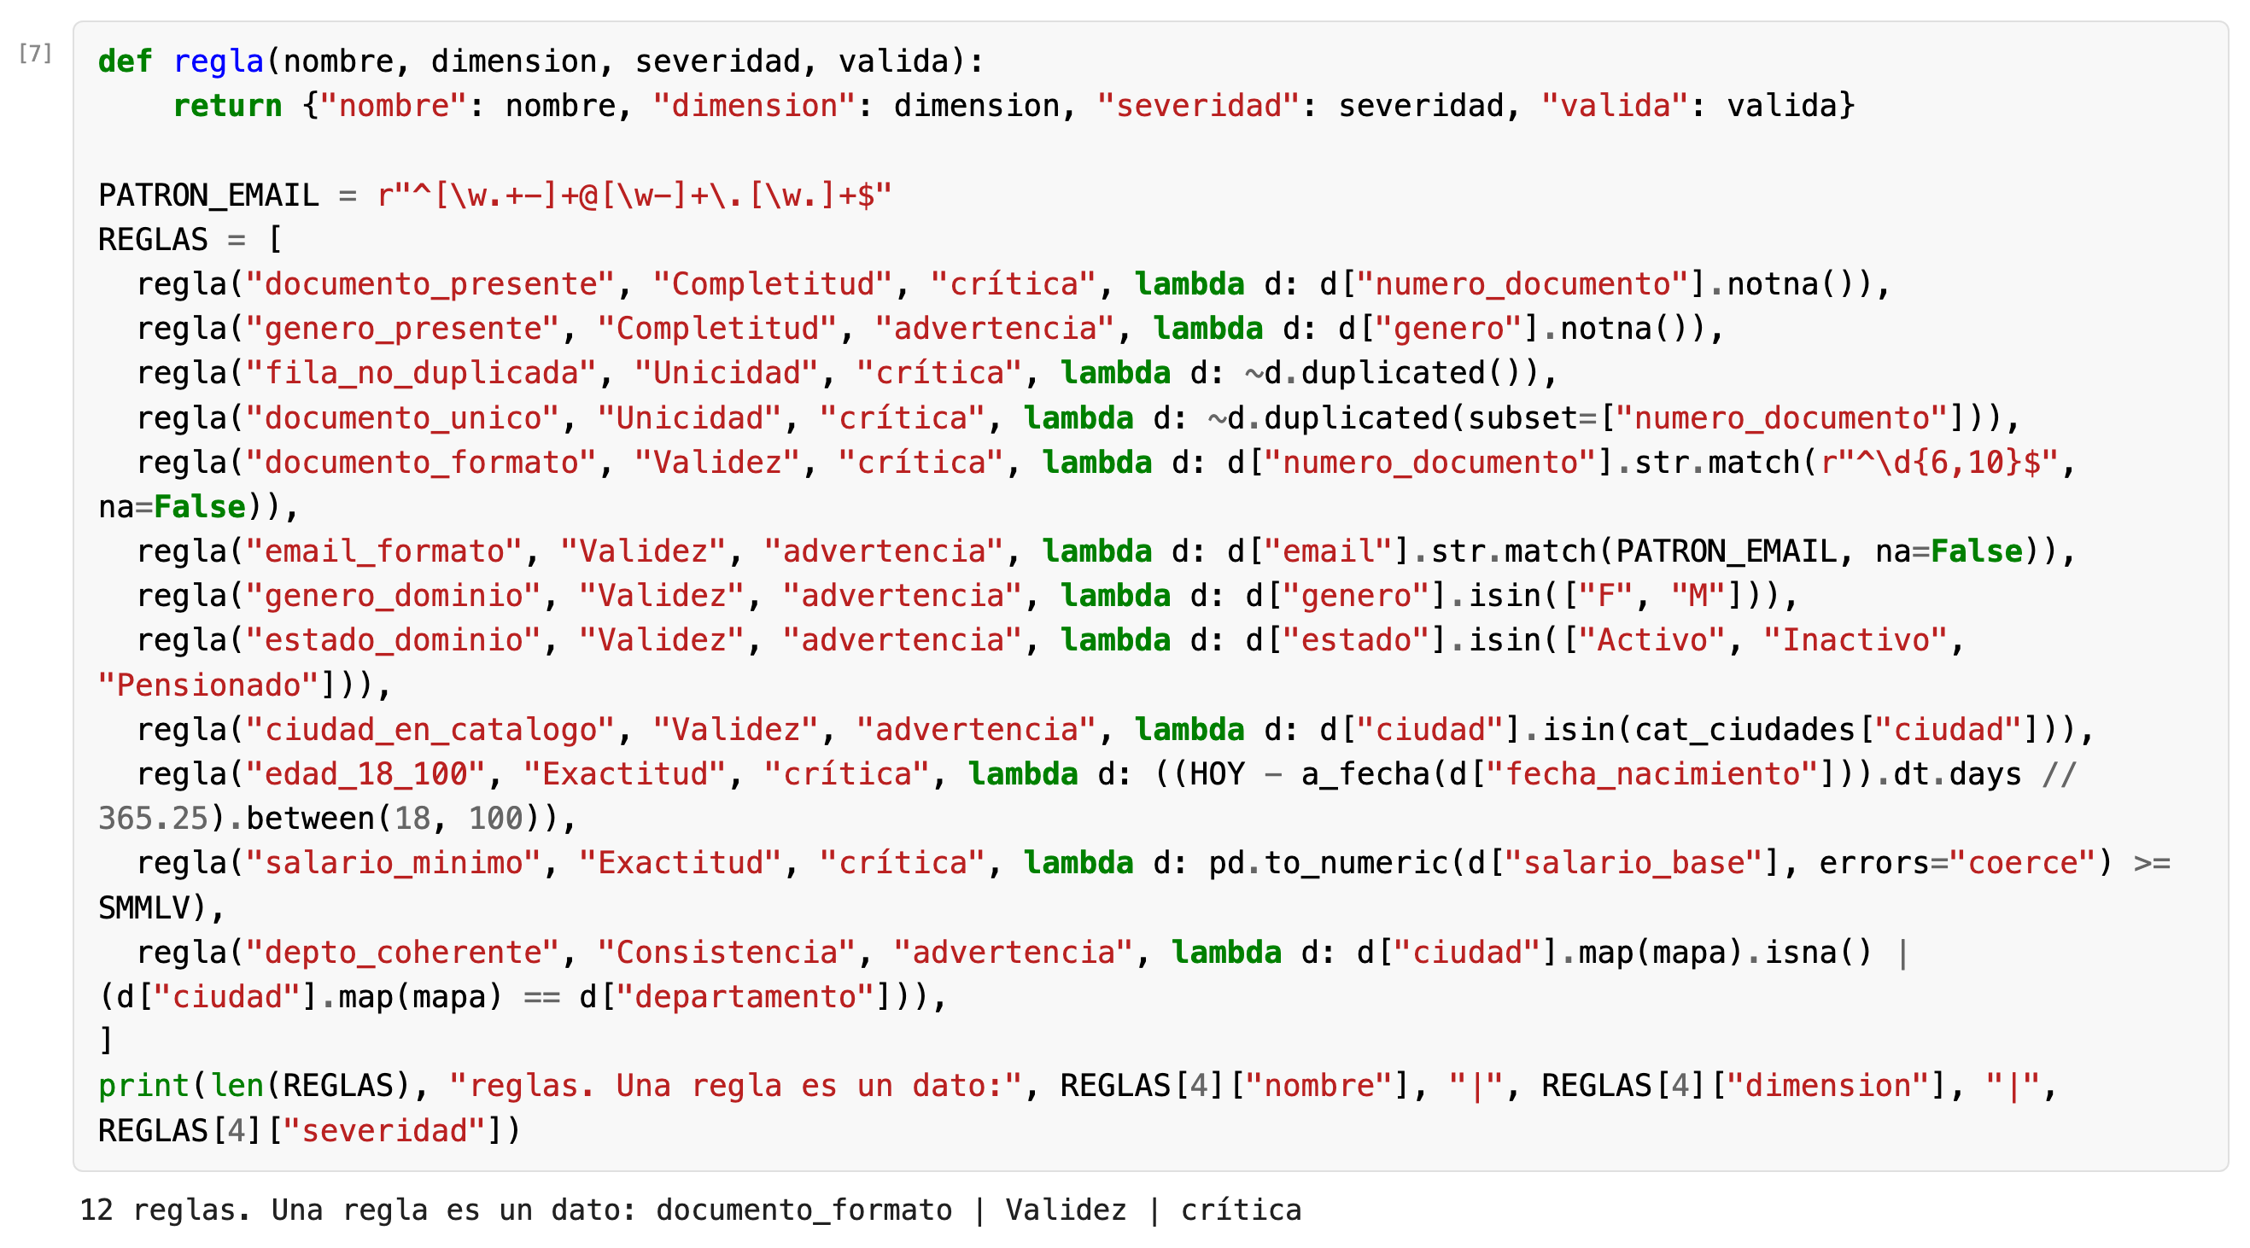
El catálogo de afiliados
12 reglas en el deck, 15 en el laboratorio
Qué observar
● regla(...) construye el diccionario; cada línea es una regla completa.
● Nombre, dimensión y severidad son texto: se pueden filtrar, contar y reportar.
● valida es una función que recibe la tabla y devuelve la máscara.
Lee el catálogo como un documento: cualquiera del área puede revisar si las reglas son las correctas sin saber programar. Lo que no puede revisar es una regla escondida en una celda.
Sesión 3 · Calidad de datos: perfilado, reglas y métricas · 22

Slide 23
El motor: una función aplica todas las reglas
Recibe una tabla y un catálogo, devuelve el reporte
Qué es
Para qué sirve
Abstracción desde el código
Un for sobre la lista de reglas: ejecuta cada valida, cuenta las fallas, calcula el porcentaje y anota en cada registro qué reglas falló.
Un reporte de calidad repetible: la misma función para afiliados, PQRS y aportes, hoy y cada mes. Y una columna errores por registro para trazabilidad.
def evaluar(df, reglas):
for r in reglas:
ok = r["valida"](df)
filas.append({"regla": r["nombre"],
"fallas": (~ok).sum(),
"cumplimiento_%": ok.mean() * 100})
return pd.DataFrame(filas), errores, critica
Analogía con Excel
Cómo manejarlo
Es la macro que recorre la hoja "Reglas" y llena la hoja "Resultados". Solo que aquí son 15 líneas y no dependen de que el archivo tenga las celdas en el mismo sitio.
Devuelve tres cosas: el reporte (una fila por regla), los errores por registro y la marca de falla crítica. fillna(False): una máscara con vacíos trataría el vacío como falla, que es lo correcto.
Separar el qué (el catálogo) del cómo (el motor) es la idea más importante del día. El motor se escribe una vez; los catálogos son tantos como tablas tengas.
Sesión 3 · Calidad de datos: perfilado, reglas y métricas · 23
Notes:
Leerlo con calma en clase: es solo un for sobre la lista. Cada regla produce una fila del reporte.

Slide 24
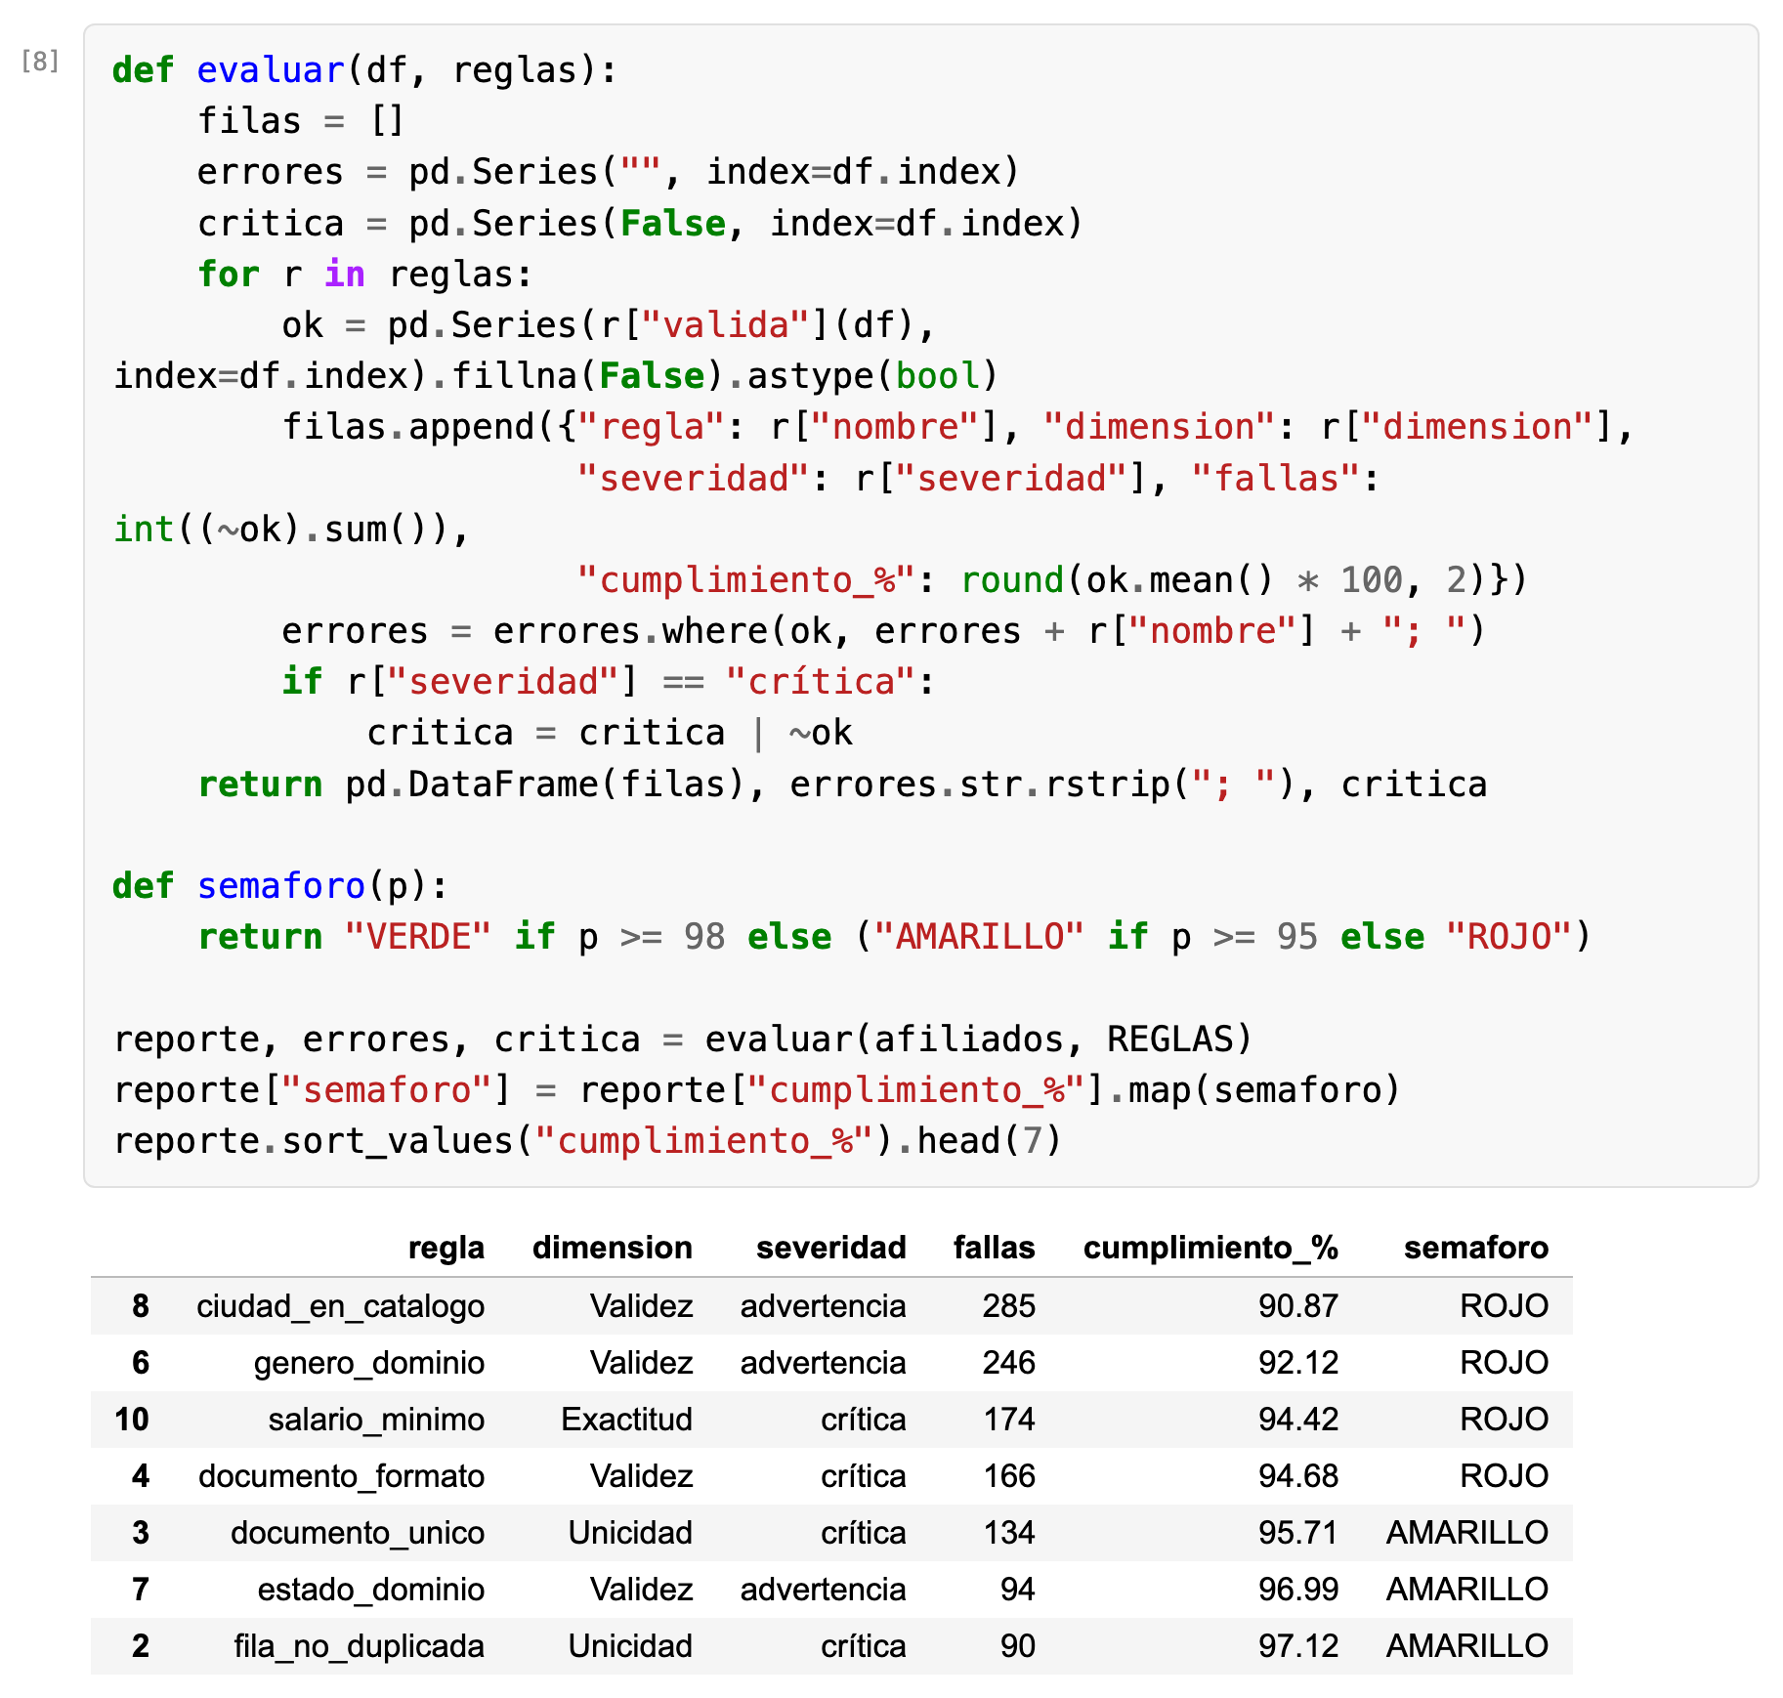
El reporte de calidad
Una fila por regla, ordenada de peor a mejor
Qué observar
● Peor regla: ciudad_en_catalogo, 90,87 % (285 fallas).
● semaforo traduce el porcentaje a verde, amarillo o rojo: 98 y 95 son los umbrales.
● Las advertencias (género, ciudad) fallan más que las críticas, pero no mandan a cuarentena.
Este reporte es lo que el analista necesita: qué corregir primero. Gerencia necesita otra cosa: un número. Eso sigue.
Sesión 3 · Calidad de datos: perfilado, reglas y métricas · 24

Slide 25
Métricas: del detalle a un número para gerencia
Reporte por regla, índice por dimensión, índice global
Nivel | Cómo se calcula | Para quién | Qué decide
Por regla | % de registros que cumplen | Analista | Qué corregir primero
Por dimensión | Promedio de las reglas de esa dimensión | Líder de datos | Dónde está el problema
Índice global | Promedio de las dimensiones | Gerencia | ¿Confío o no?
Semáforo | Verde 98 % o más · Amarillo entre 95 y 98 · Rojo menos de 95 | Todos | Lectura en dos segundos
Severidad decide el destino del registro: una falla crítica (sin documento, duplicado, salario imposible) lo manda a cuarentena; una advertencia (correo mal escrito) se marca y sigue.
Sesión 3 · Calidad de datos: perfilado, reglas y métricas · 25
Notes:
Severidad: una falla crítica manda el registro a cuarentena; una advertencia se marca y el registro sigue. Umbrales 98 y 95 son una convención del curso: cada entidad define los suyos.

Slide 26
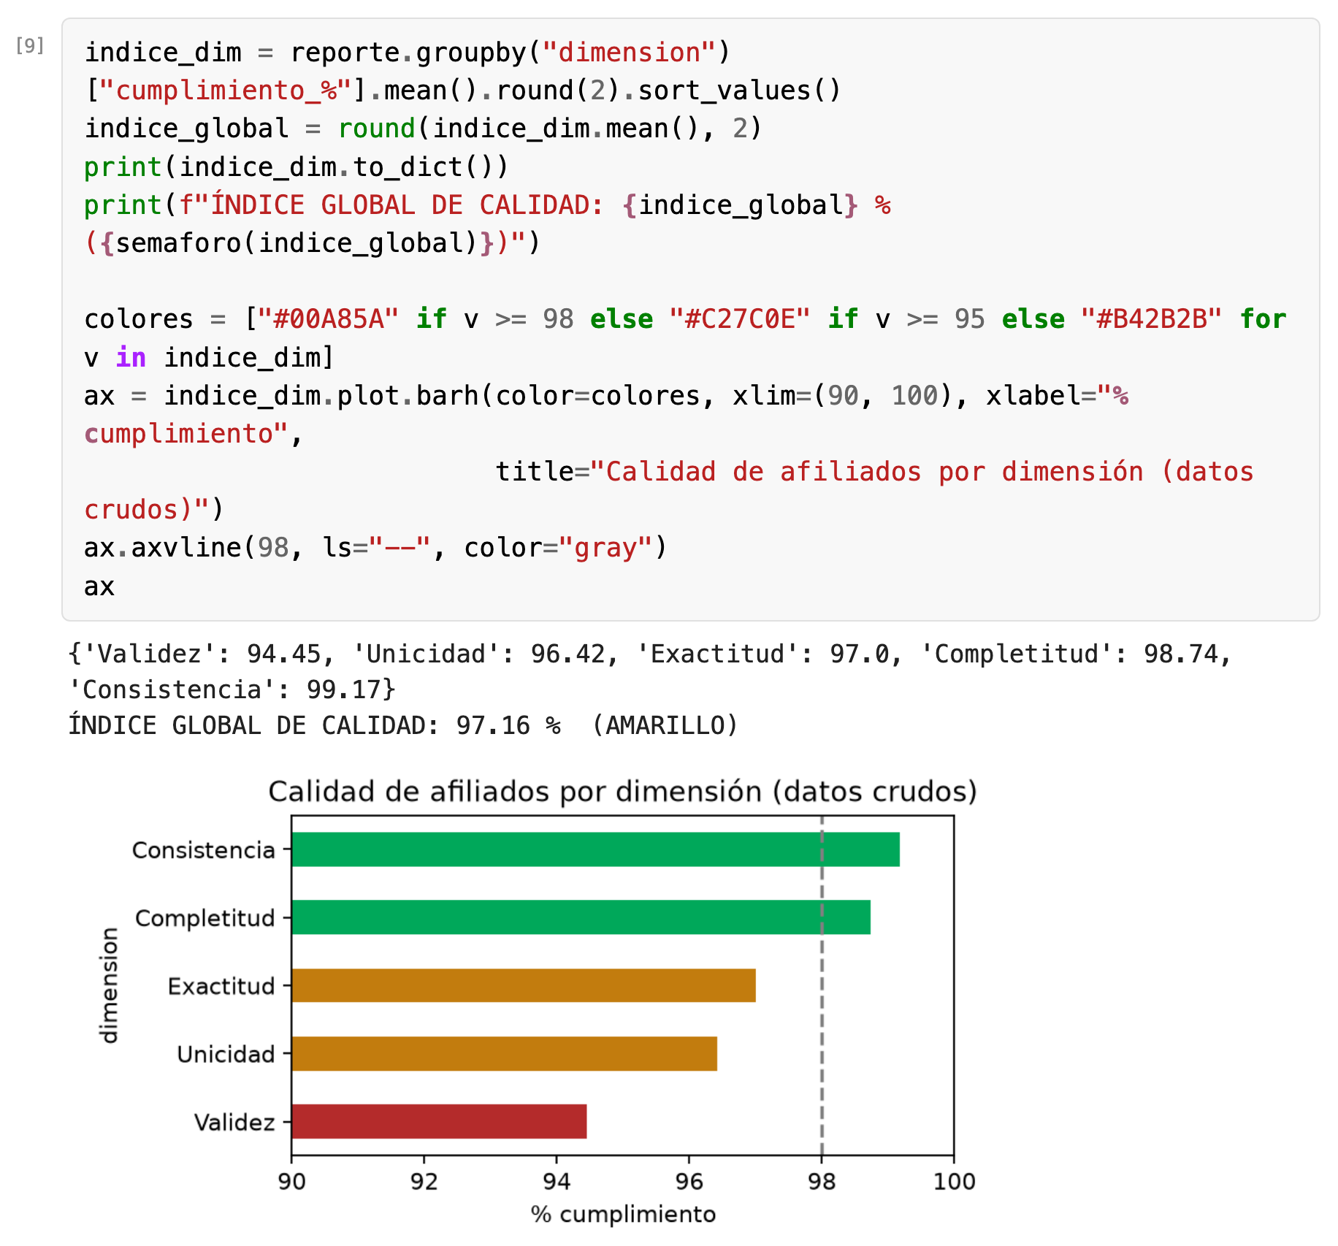
Índice por dimensión e índice global
groupby sobre el reporte y una gráfica de barras
Qué observar
● Validez 94,45 % es la dimensión más débil; Consistencia 99,17 % la mejor.
● Índice global 97,16 %, amarillo.
● La gráfica es plot.barh con los colores del semáforo y la línea del 98.
97 % suena excelente. Pero un promedio esconde: la cuarentena, en la siguiente diapositiva, muestra que uno de cada siete registros tiene un error crítico.
Sesión 3 · Calidad de datos: perfilado, reglas y métricas · 26

Slide 27
Cuarentena: separar, no borrar
Los registros con falla crítica salen del flujo con su explicación
Qué es
Para qué sirve
Abstracción desde el código
Dividir la tabla en dos: válidos (sin fallas críticas, quizá con advertencias) y cuarentena (al menos una falla crítica), cada registro con la lista de reglas que falló.
Que los reportes y cruces usen solo datos confiables, y que lo defectuoso vuelva al área dueña del dato con una explicación por registro, no con "revise esto".
marcado = df.assign(errores=errores)
validos = marcado[~critica]
cuarentena = marcado[critica]
cuarentena["errores"].value_counts()
Analogía con Excel
Cómo manejarlo
Es mover las filas rojas a otra hoja llamada "Pendientes" con una columna "motivo". Aquí la columna errores se escribe sola.
Usa la marca critica del motor: df[~critica] y df[critica]. Cuenta errores.value_counts() para ver qué combinación de fallas es la más común y atacarla primero.
Borrar un registro malo lo hace desaparecer del problema y de la solución. La cuarentena lo hace visible, contable y corregible en la fuente, que es donde el error nació.
Sesión 3 · Calidad de datos: perfilado, reglas y métricas · 27
Notes:
Preguntar: ¿qué pasa con los 90 duplicados si los borramos sin avisar? Nadie corrige el sistema que los genera.

Slide 28
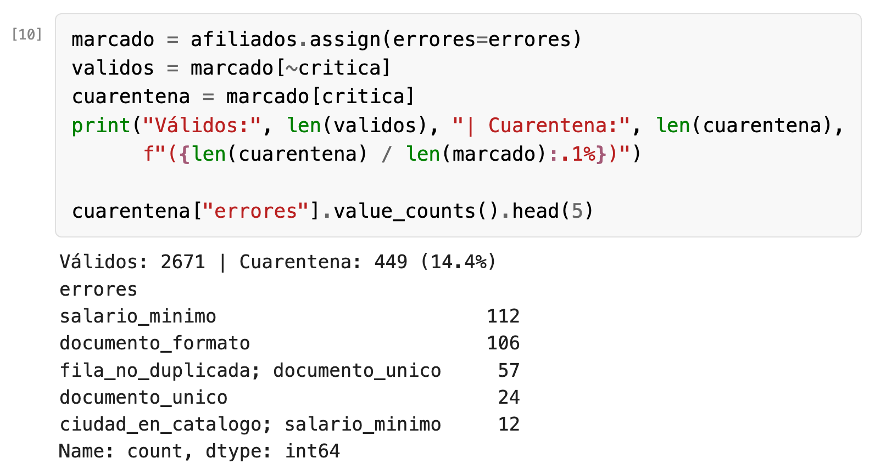
Válidos y cuarentena
El índice decía 97 %; la cuarentena dice uno de cada siete
Qué observar
● 2.671 válidos y 449 en cuarentena (14,4 %).
● La combinación más común: salario_minimo (112), luego documento_formato (106).
● 57 registros fallan dos reglas a la vez: duplicado exacto y documento repetido.
La columna errores es la trazabilidad: cada registro en cuarentena sabe por qué está ahí. Es lo que se devuelve al área, no una lista de ids.
Sesión 3 · Calidad de datos: perfilado, reglas y métricas · 28

Slide 29
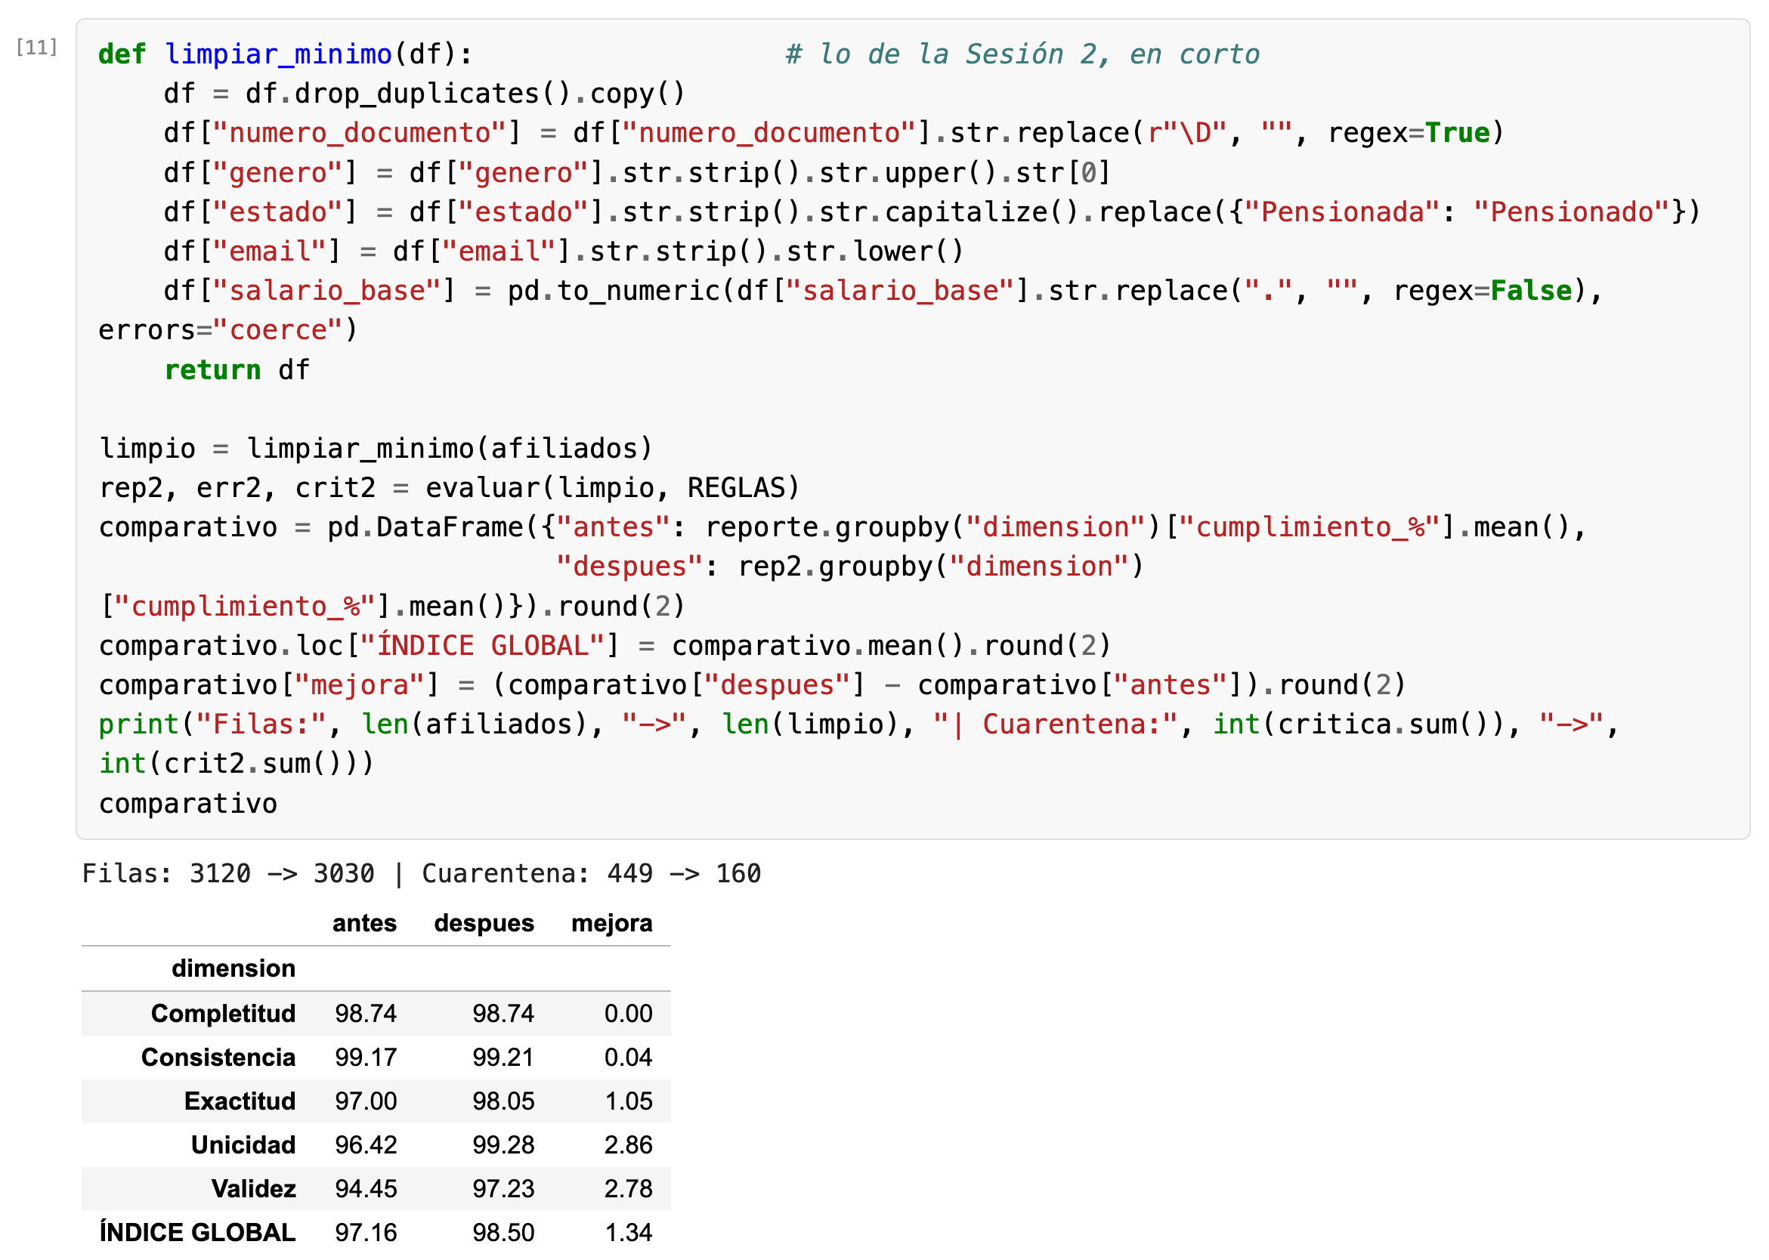
Medir, limpiar, volver a medir
La limpieza de la Sesión 2 evaluada con las reglas de hoy
Qué observar
● Índice global: 97,16 % antes, 98,50 % después. Cuarentena: 449 a 160.
● Mejoran Validez y Unicidad: eran problemas de forma.
● Completitud no cambia: la limpieza no inventa un género ni una fecha.
La limpieza arregla la forma, no la verdad. Lo que queda en cuarentena después de limpiar es lo que de verdad hay que preguntar.
Sesión 3 · Calidad de datos: perfilado, reglas y métricas · 29

Slide 30
Siguiente paso: herramientas profesionales
Lo que hoy hacemos a mano, estas librerías lo industrializan
Herramienta | Qué hace | Cuándo considerarla
ydata-profiling | Reporte HTML de perfilado automático | Primer vistazo a una tabla nueva
pandera | Esquemas y reglas sobre DataFrames de pandas | Validar dentro de scripts y pipelines
Great Expectations | "Expectativas", documentación e historial | Programas de calidad a nivel de organización
Soda, dbt tests | Reglas sobre bases de datos y data warehouses | Cuando los datos viven en SQL
Todas hacen lo que hiciste hoy: una regla es una pregunta de sí o no por registro y el cumplimiento es su promedio.
Sesión 3 · Calidad de datos: perfilado, reglas y métricas · 30
Notes:
Todas se basan en lo mismo que vieron hoy: reglas que devuelven sí o no por registro y métricas de cumplimiento. No se instalan hoy: es para que sepan que existen.

Slide 31
De Excel a pandas: equivalencias de hoy
Lo que ya sabes hacer, ahora medible y repetible
En Excel | En pandas
Filtro en cada columna para ver qué valores hay | perfilar(df): dtypes, isna().mean(), nunique()
Columna auxiliar =SI(condición;1;0) y PROMEDIO() | ok = condición y ok.mean() * 100
Validación de datos (solo números de 10 dígitos) | .str.match(r"^\d{10}$", na=False)
Formato condicional (fecha futura en rojo) | edad.between(18, 100), salario >= SMMLV
BUSCARV del valor esperado y =SI(esperado=real) | .map(diccionario) y esperado == df["col"]
DIAS.LAB(inicio; fin) | np.busday_count(inicio, fin)
Hoja "Reglas" y macro que llena "Resultados" | catálogo (lista de diccionarios) y evaluar(df, reglas)
Mover filas rojas a la hoja "Pendientes" | df[critica] con la columna errores
La diferencia no es la función: es que la regla queda escrita, se mide y se vuelve a ejecutar con el archivo del mes siguiente.
Sesión 3 · Calidad de datos: perfilado, reglas y métricas · 31

Slide 32
LAB
70 min
Laboratorio · Sesión 3
Abre PY-EAN_S03_Lab_alumno.ipynb desde GitHub → Open in Colab → Copiar en Drive.
Perfilas, escribes 10 reglas, construyes el catálogo y el motor, y produces el reporte de calidad de afiliados, PQRS y aportes con semáforo, índice por dimensión y cuarentena.
Checkpoints: Parte 2 a las 09:20 y Parte 3 (tu reporte en pantalla) a las 09:40.
Python para Procesamiento, Calidad y Automatización de Datos · Sesión 3 · Calidad de datos: perfilado, reglas y métricas
Notes:
Enlace para el chat: https://colab.research.google.com/github/Hackwy402/python-procesamiento-ean/blob/main/03-calidad-de-datos/PY-EAN_S03_Lab_alumno.ipynb Si van lentos: Partes 4 y 5 en vivo por el docente (8 min). Lo indispensable es que cada uno ejecute el motor y vea su reporte.

Slide 33



Lo que te llevas hoy
Y el reto para mañana
Calidad es adecuado al uso
Perfilar primero
Una regla, una máscara
Catálogo y motor
Cuarentena, no borrar
Siete dimensiones, cada una con una pregunta y una forma de medirla.
Tipo, % de vacíos, distintos y ejemplo por columna, con una función.
True cumple, False falla; el promedio es el % de cumplimiento.
Las reglas son datos; una función las aplica todas y arma el reporte.
Lo defectuoso se separa con su motivo y vuelve a la fuente.
Reto para mañana
Agrega a tu catálogo dos reglas propias (por ejemplo, la fecha de pago del aporte dentro del mes siguiente al periodo) y di a qué dimensión pertenece cada una.
Mañana (Sesión 4 · Automatización) convertimos el catálogo y el motor en un proceso que corre solo con los nueve archivos de aportes, y uno de ellos trae una trampa.
Sesión 3 · Calidad de datos: perfilado, reglas y métricas · 33
Notes:
Mañana 08:00: Sesión 4, automatización. El catálogo y el motor de hoy se vuelven un proceso que corre solo con cada archivo de aportes. Recordar asistencia y Habeas Data.

Slide 34

www.universidadean.edu.co
Universidad Ean: SNIES 2812 Personería Jurídica Res. 2898 del Minjusticia - 16/05/69 - Vigilada Mineducación.
Ean Legacy: Carrera 11 No. 78-47 - Fundadores: Calle 79 # 11 - 45 - Av. Chile: Calle 71 # 9 - 84 Bogotá D.C., Cundinamarca, Colombia, Suramérica.
Línea gratuita nacional: +57-01-8000-931000
Centro de contacto en Bogotá: +(57-601) 593 6161 - +(57-601) 593 6464
E-mail: informacion@universidadean.edu.co
© 2024 Todos los derechos reservados - Universidad Ean
Notes:
Gracias. Preguntas. Mañana 08:00 a. m., Sesión 4: automatización. Traer el catálogo con las dos reglas nuevas.

